Slide 1
ANGLES DE GANN
Selon GANN,
l’Angle (1x1)
– 1 Unité de Prix x 1 Unité de Temps -
est l’Angle le plus important.

Slide 2
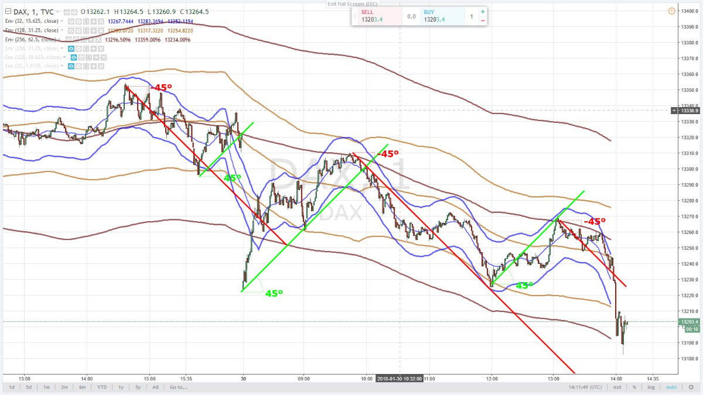
Nothing is a match against the 45° Angle

Slide 3
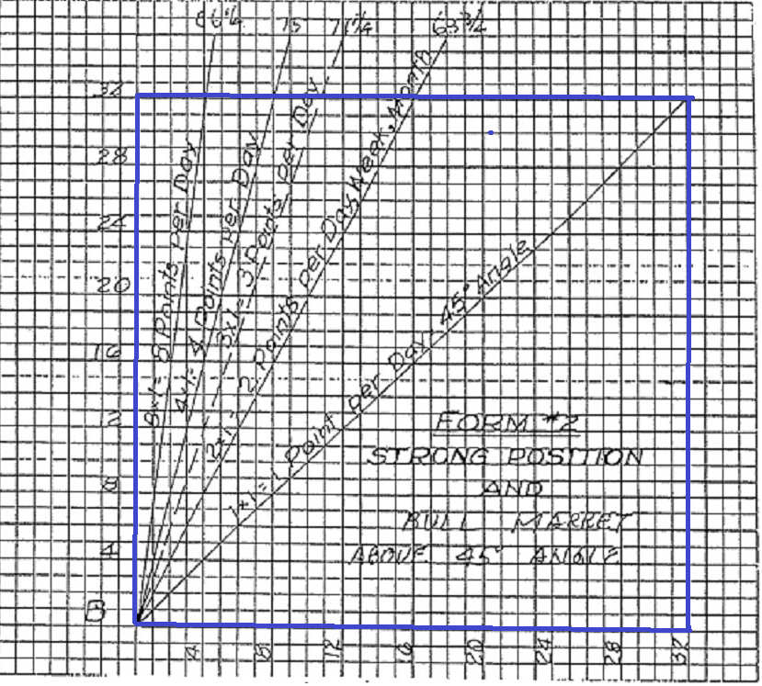
Quand les Prix et le Temps « Squares »

Slide 4
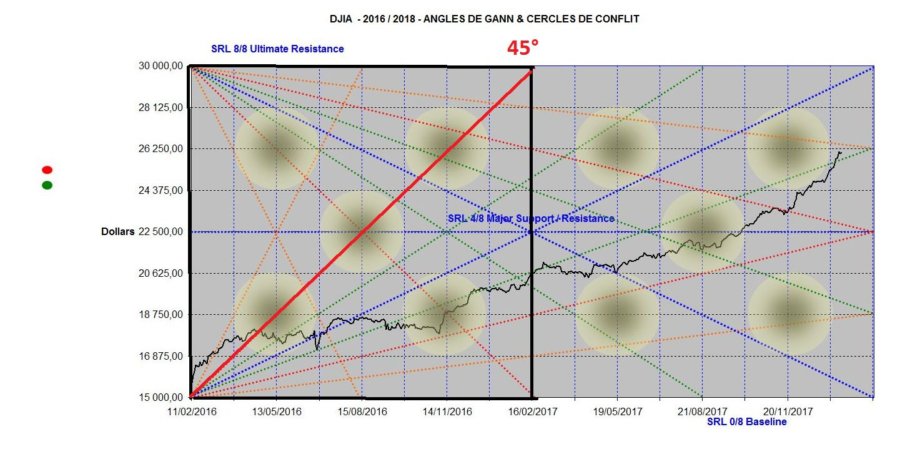
(1x1) ou 45 ° ?

Slide 5
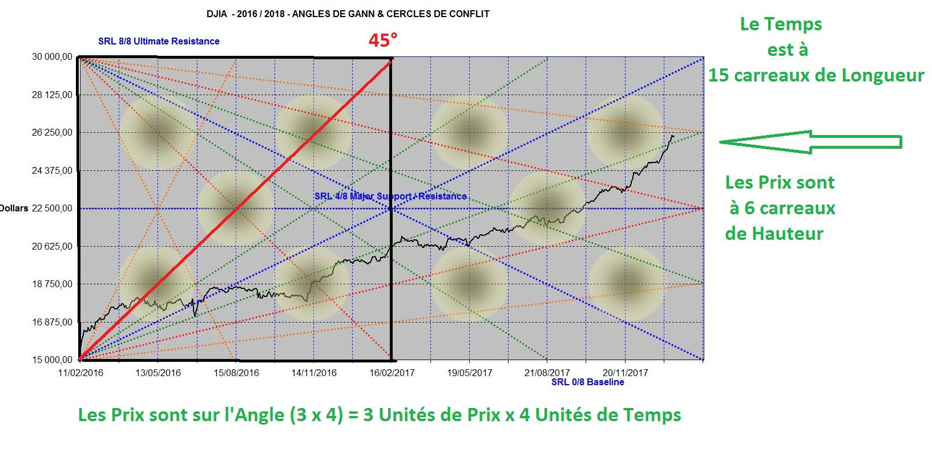
Un concept gannien : les rapports entre le Prix et le Temps

Slide 6
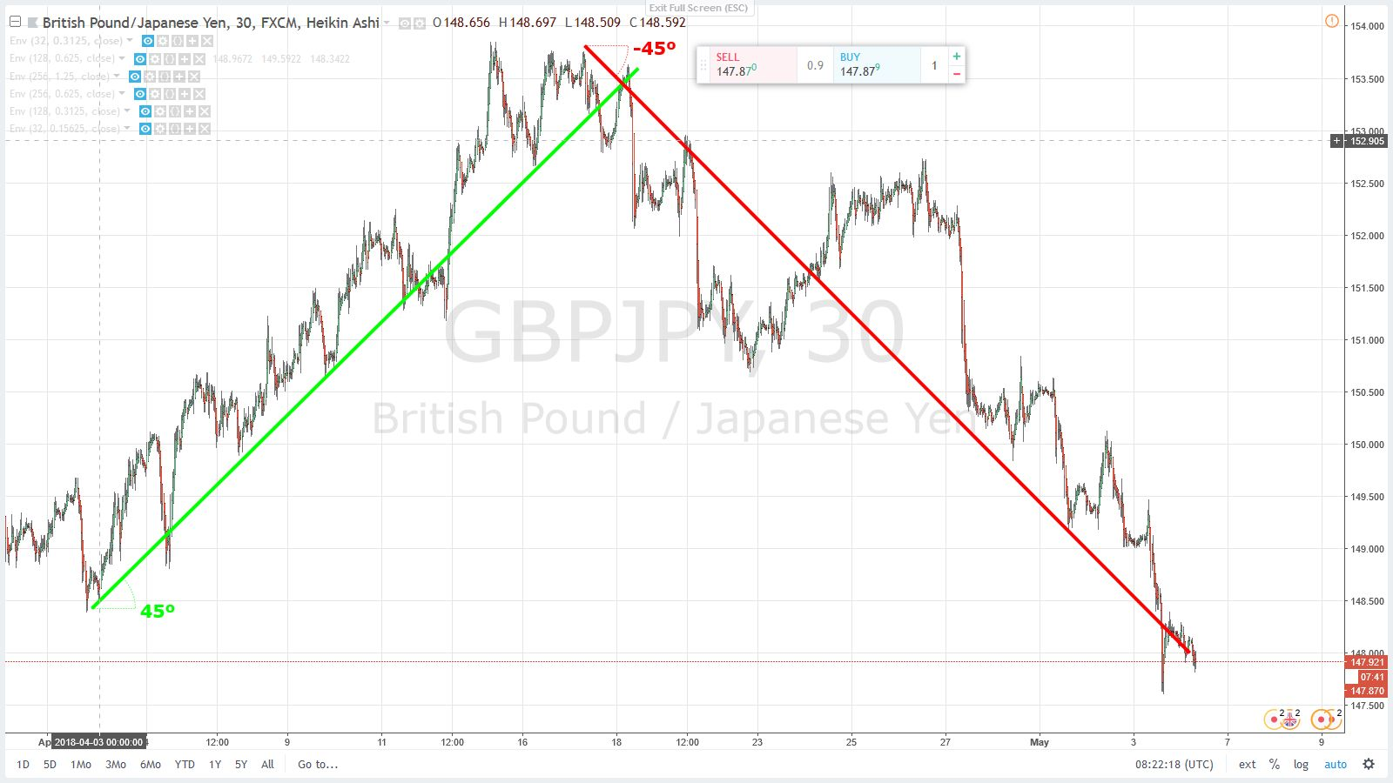
GBPJPY 30 minutes

Slide 7
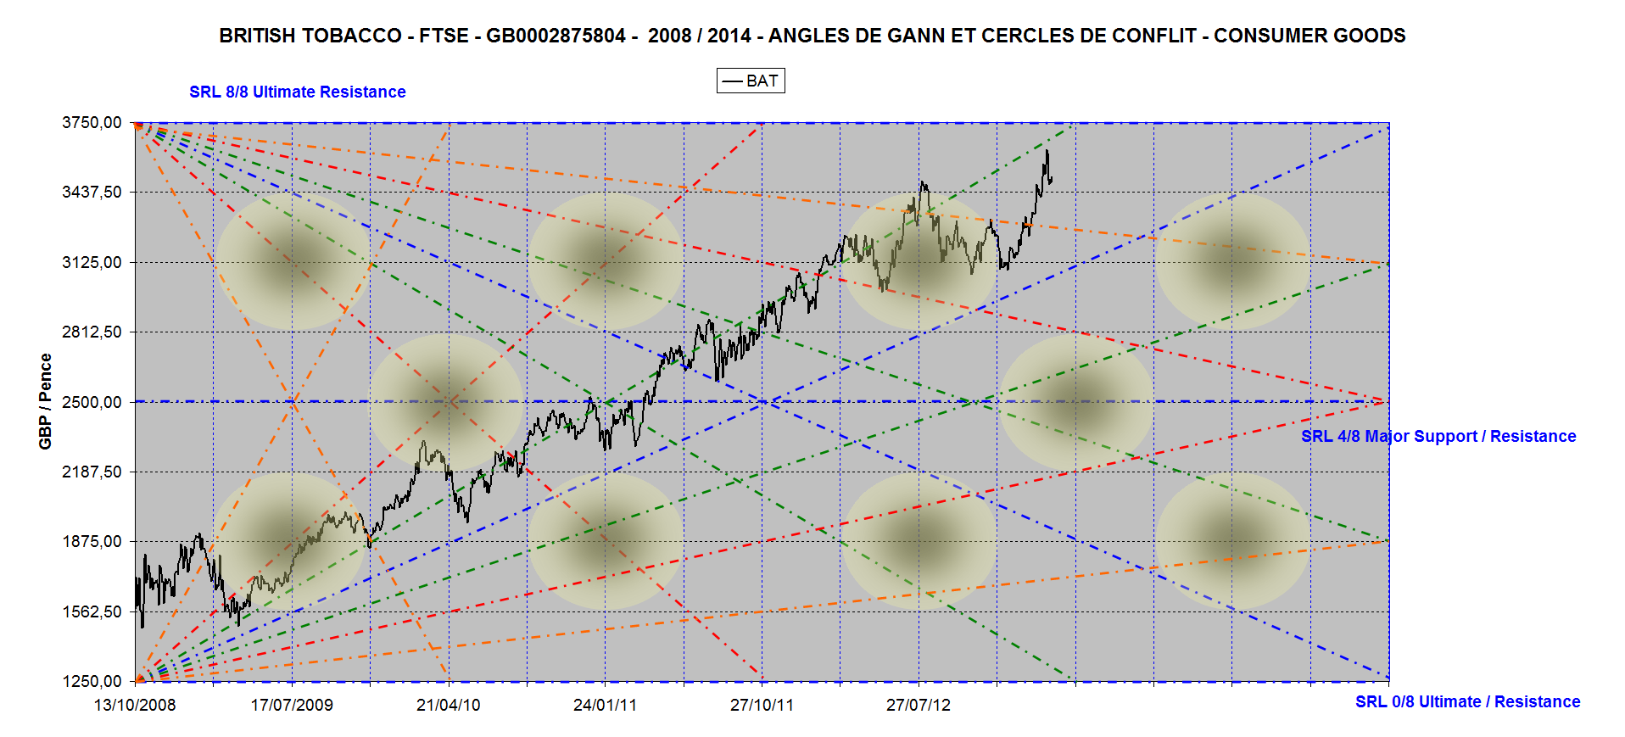
Selon GANN, l’Angle (1x1)
– 1 Unité de Prix x 1 Unité de Temps - est l’Angle où les Prix et le Temps sont à l’équilibre.

Slide 8
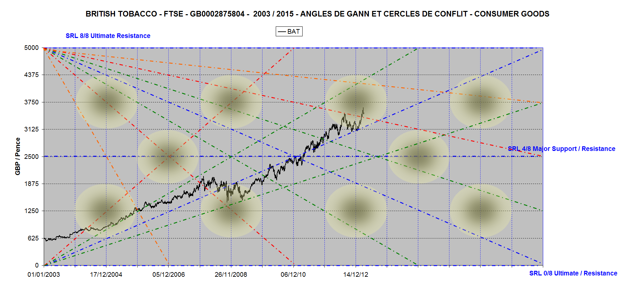
Selon GANN, l’Angle (1x1)
– 1 Unité de Prix x 1 Unité de Temps - est l’Angle où les Prix et le Temps sont à l’équilibre.

Slide 9
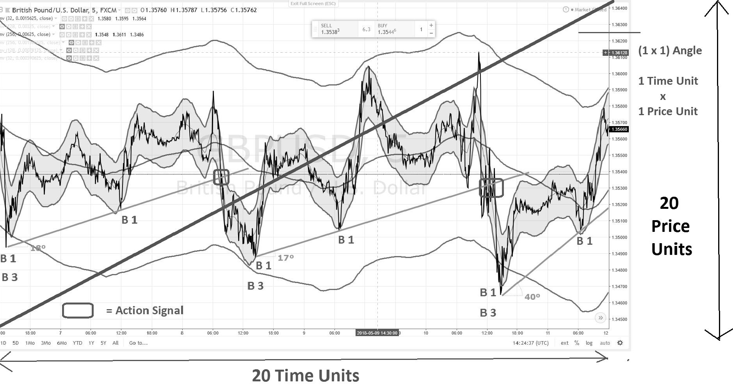
Application pratique

Slide 10
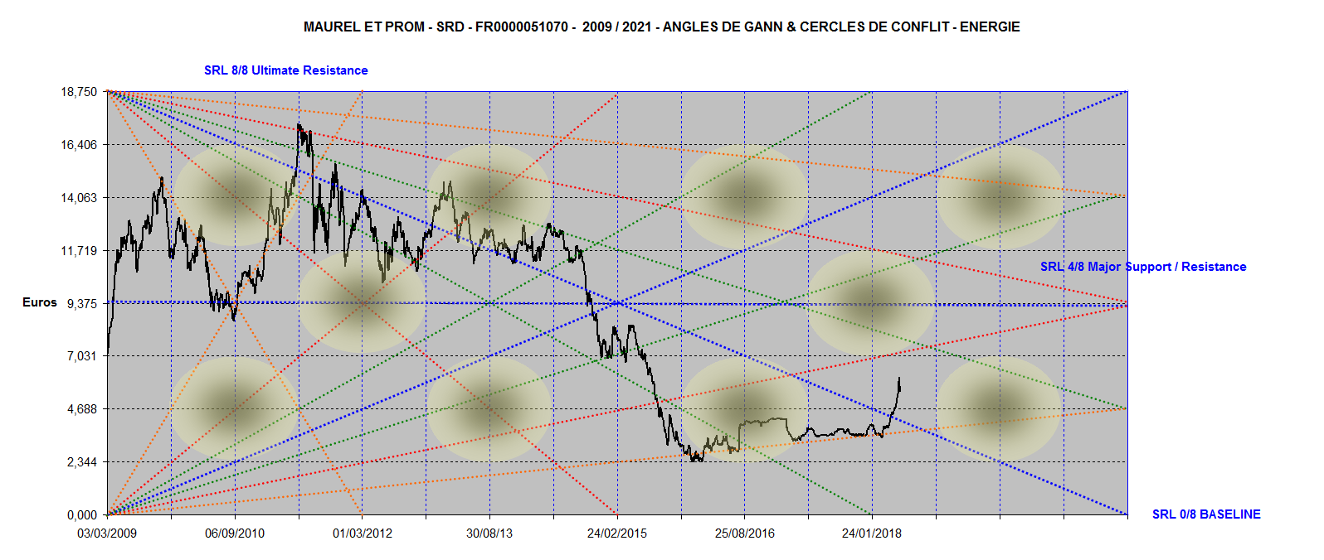
Maurel et Prom, sans coloriage, sans commentaires

Slide 11
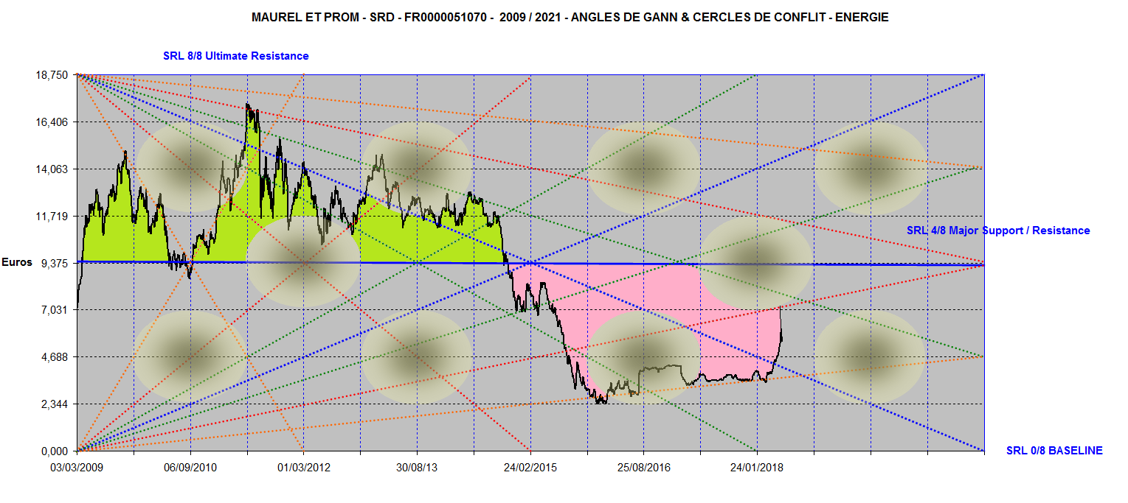
Centre de Gravité,
Zone de Force, Zone de Faiblesse
Maurel & Prom 2009 / 2021

Slide 12
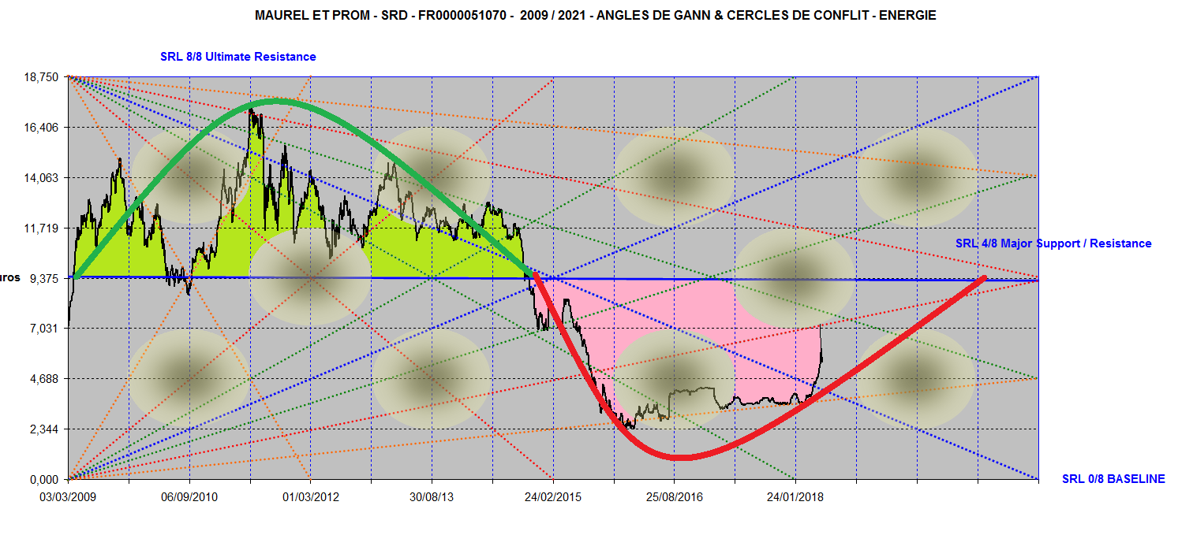
Centre de Gravité & Sinusoïde
Maurel et Prom 2009 / 2021

Slide 13
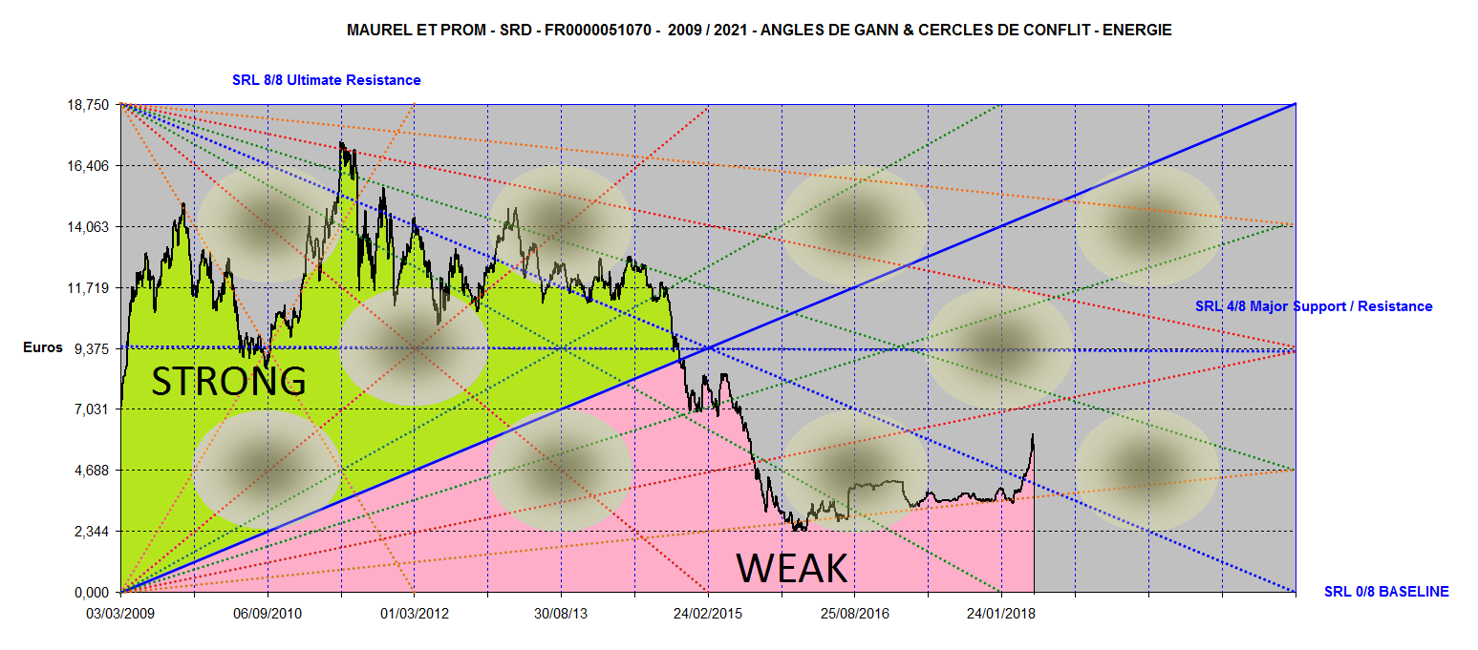
Zone de Force / Zone de Faiblesse
2009 / 2021

Slide 14
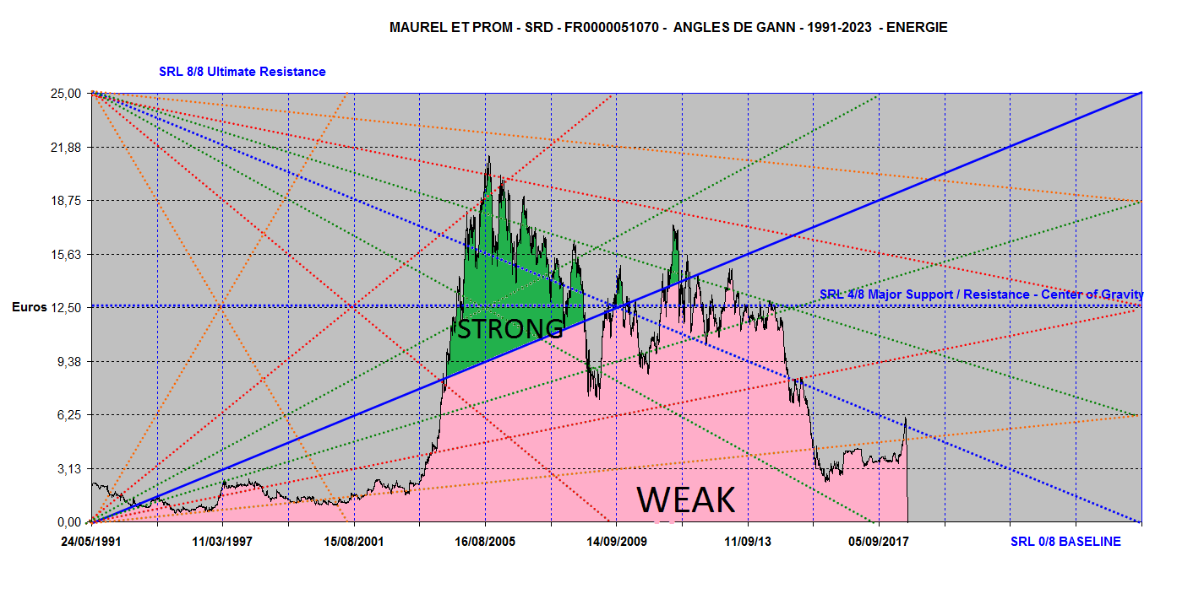
Zone de Force / Zone de Faiblesse
1991 / 2023

Slide 15
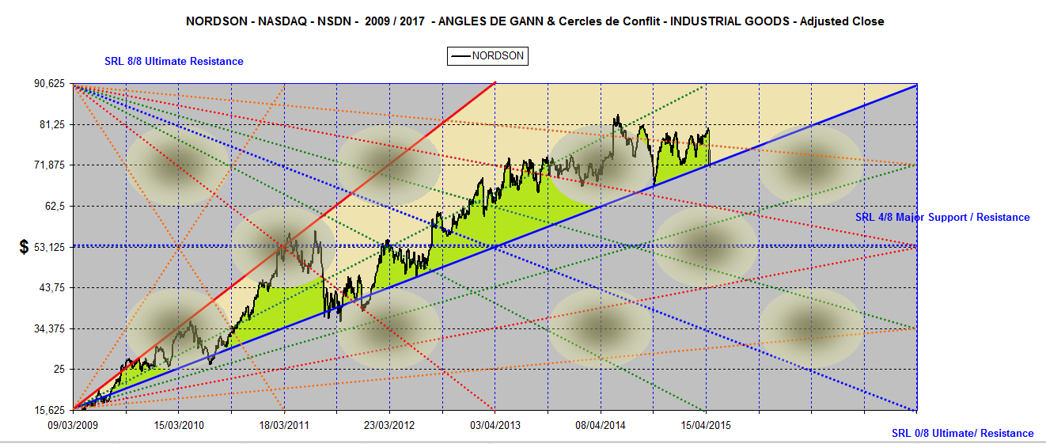
NORDSON au dessus de son Angle (1x1) 2009 / 2021

Slide 16
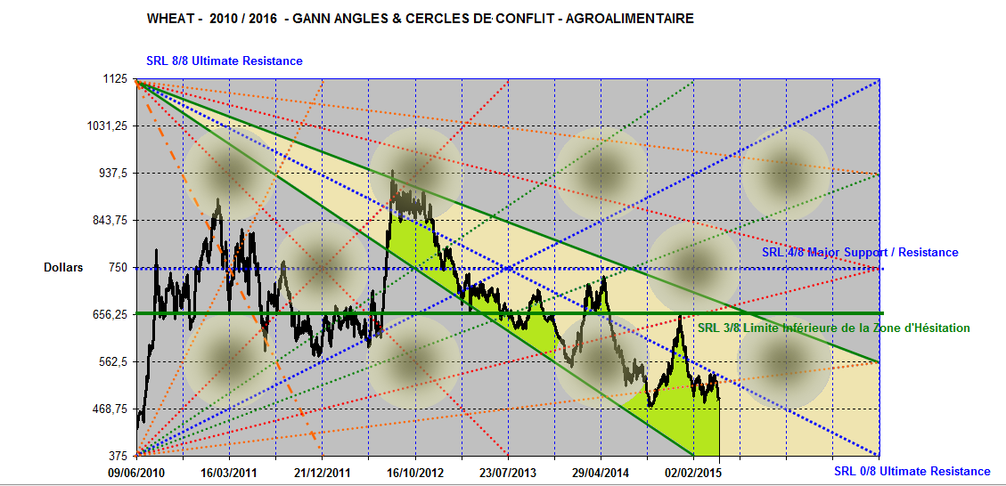
Blé : 2010 / 2018 suit sa Zone d’Hésitation Descendante

Slide 17
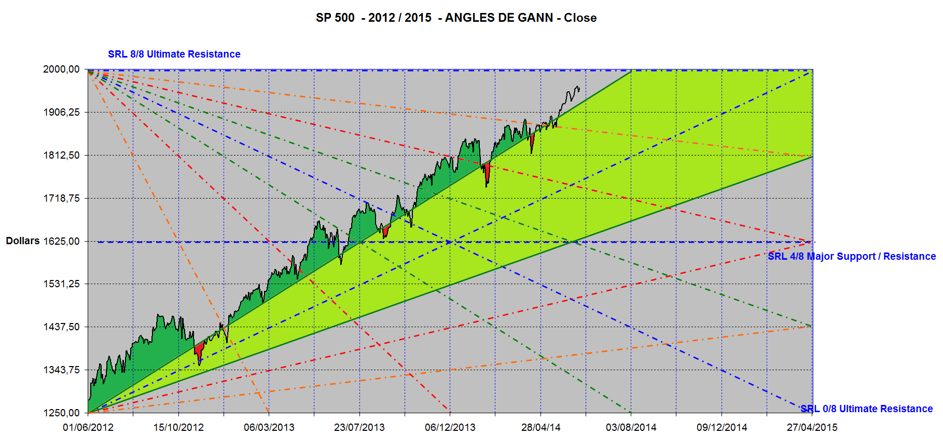
S&P 500 au dessus de sa Zone d’Hésitation Ascendante

Slide 18
Les Angles de Gann
Des indicateurs de Sentiment ?

Slide 19
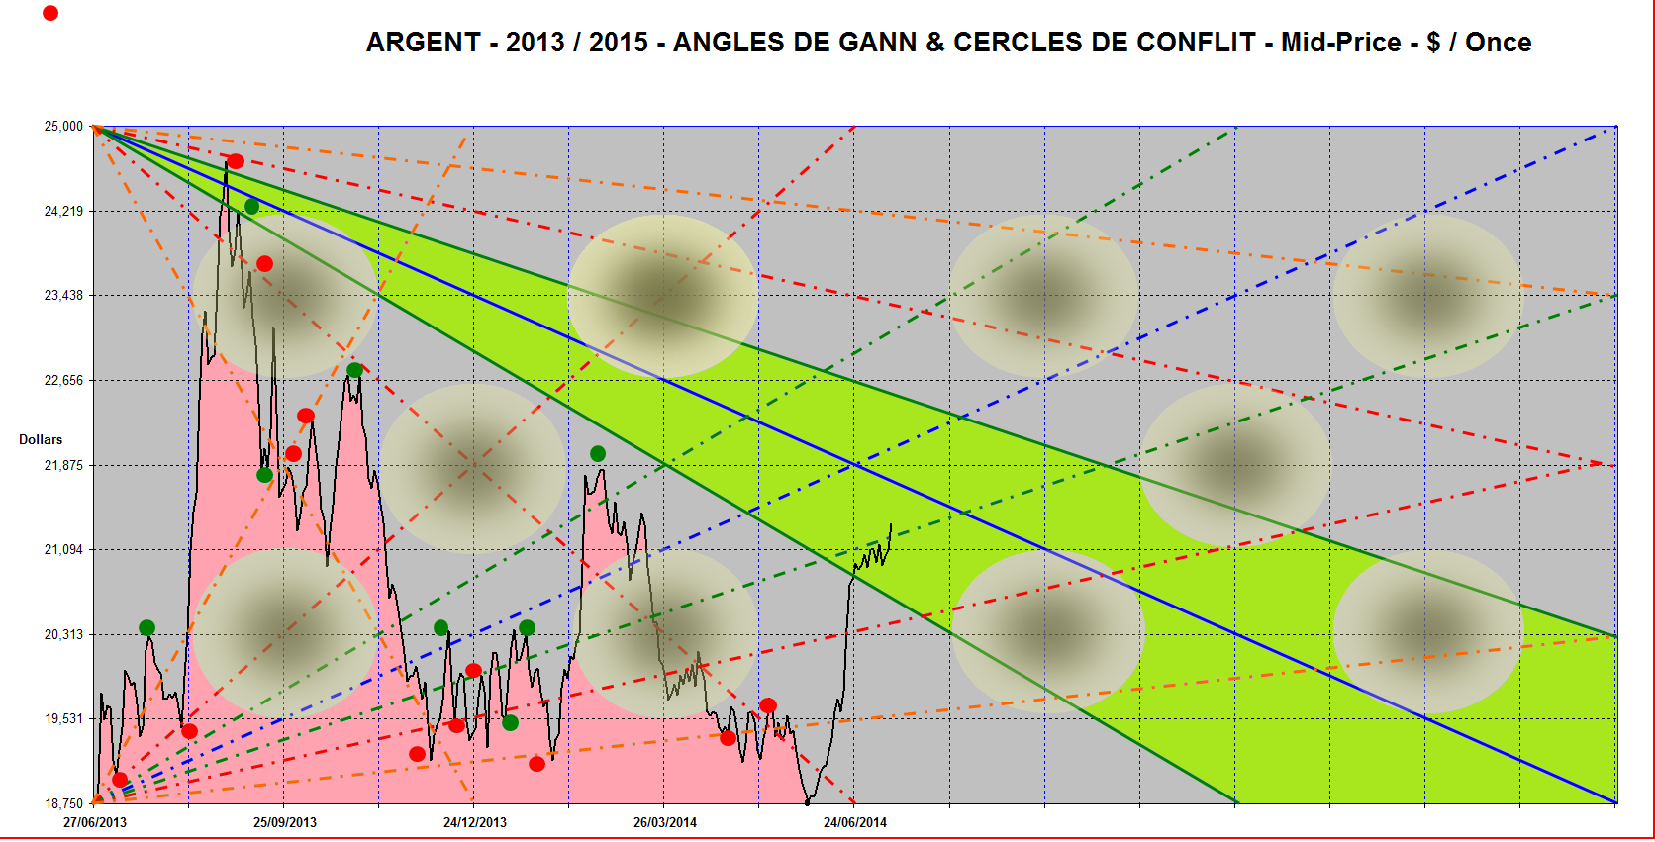
L’Argent fluctue en dessous de sa Zone d’Hésitation descendante

Slide 20
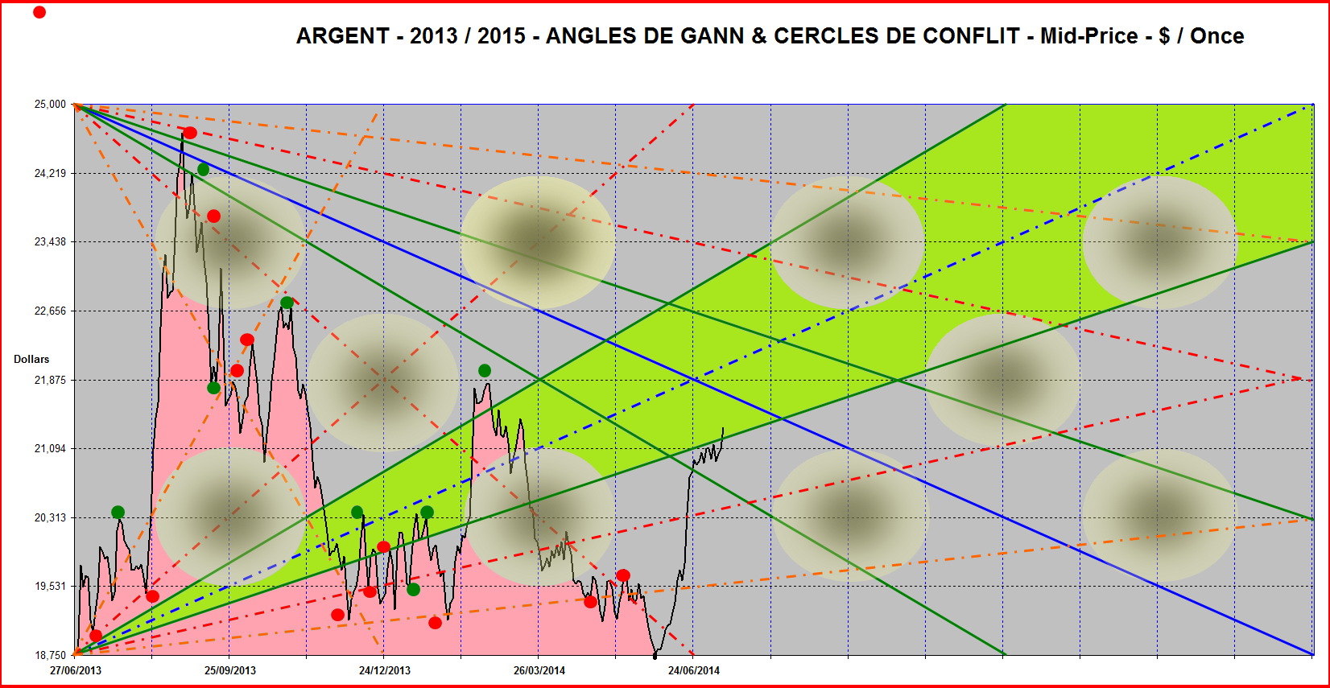
L’Argent revient dans sa Zone d’Hésitation Ascendante

Slide 21
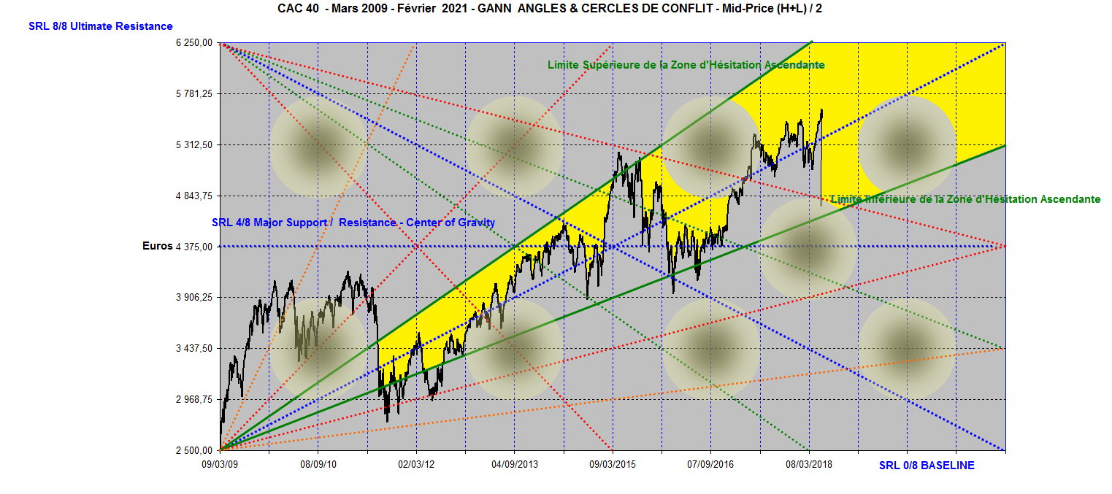
Depuis le + bas de Mars 2009, le CAC 40 fluctue au sein de sa Zone d’Hésitation Ascendante

Slide 22
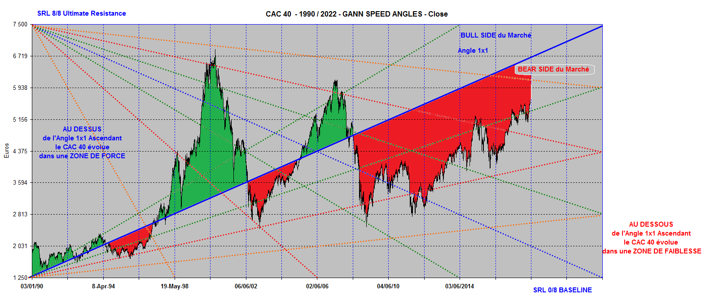
Le CAC 40 au dessus et en dessous de son Angle Ascendant (1x1)

Slide 23
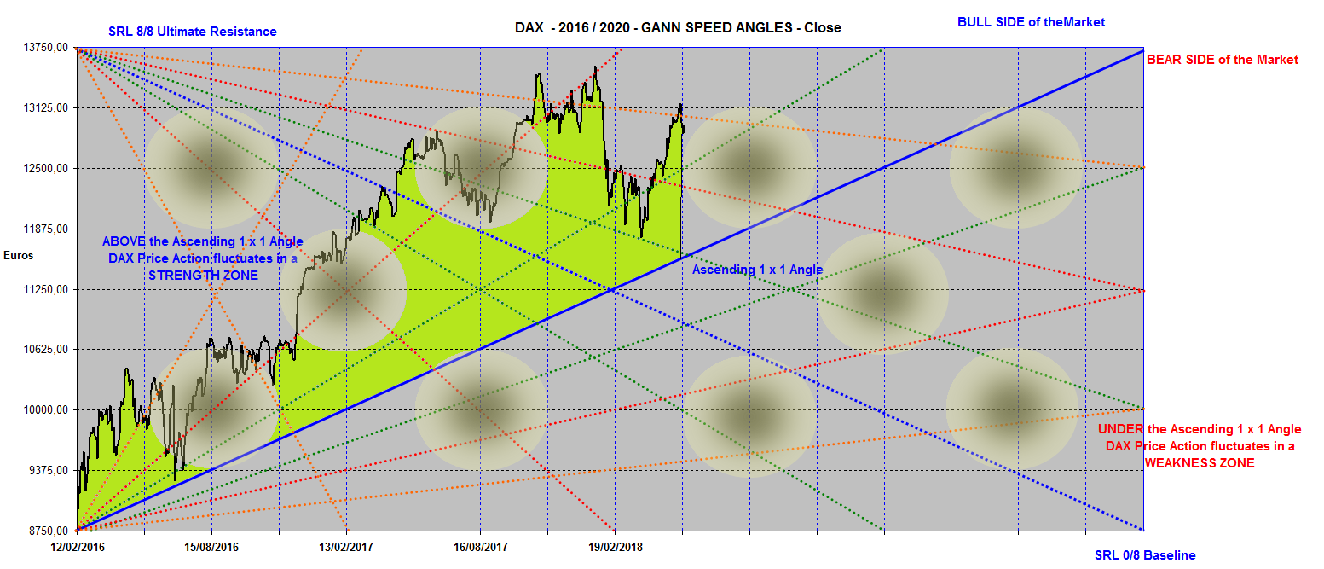
Le DAX – 2016 / 2020 au dessus de son Angle (1x1) Ascendant

Slide 24
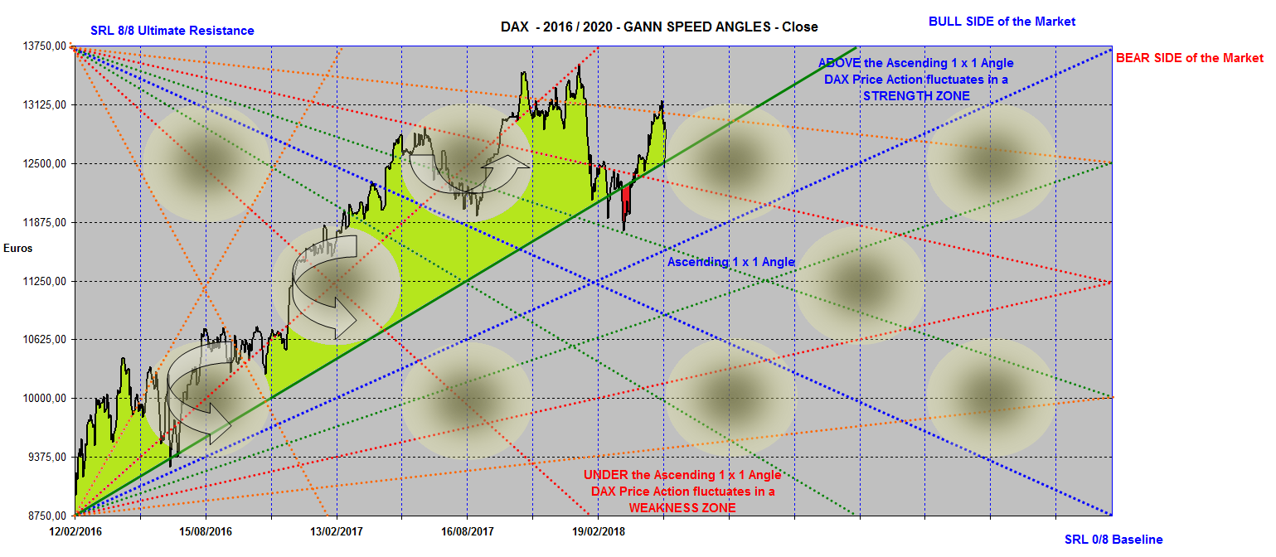
DAX 2016 / 2020 :
Horizontales, Diagonales, Verticales

Slide 25
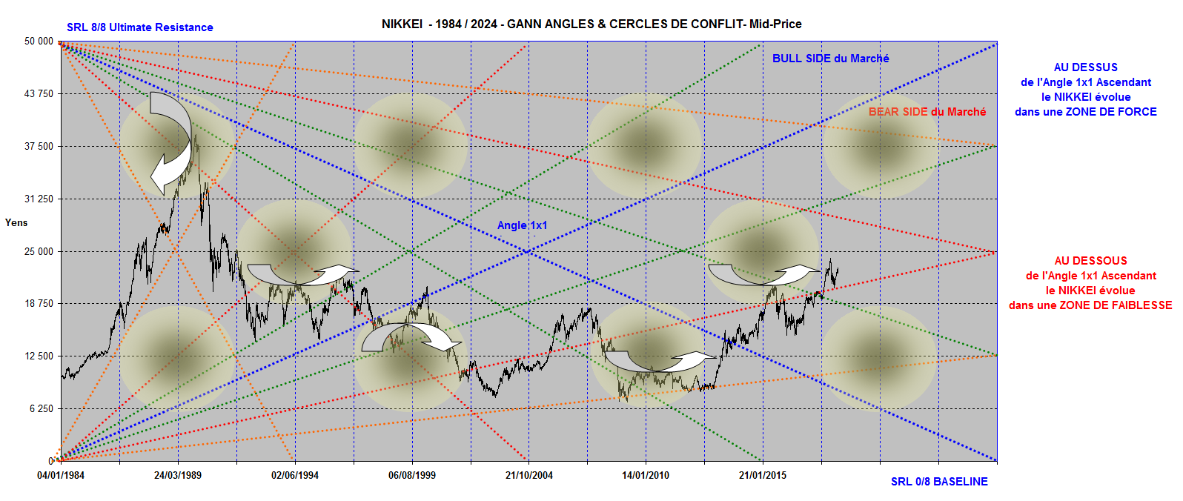
Le NIKKEI évite les Cercles de Conflit

Slide 26
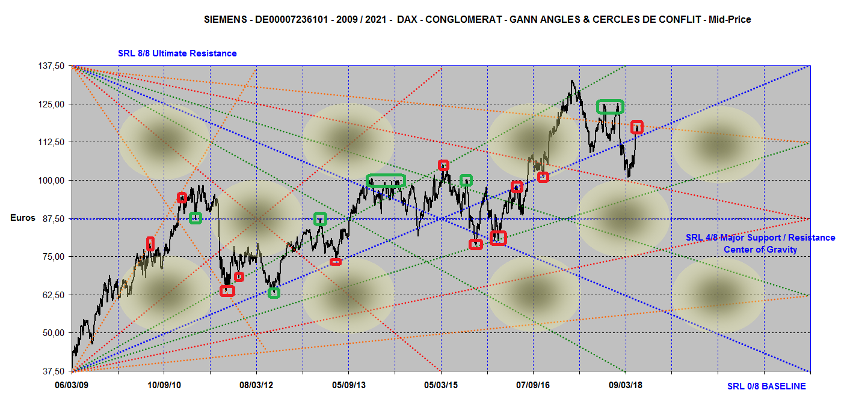
Siemens 2009 / 2021
Validité, Simplicité, Efficacité du Système

Slide 27
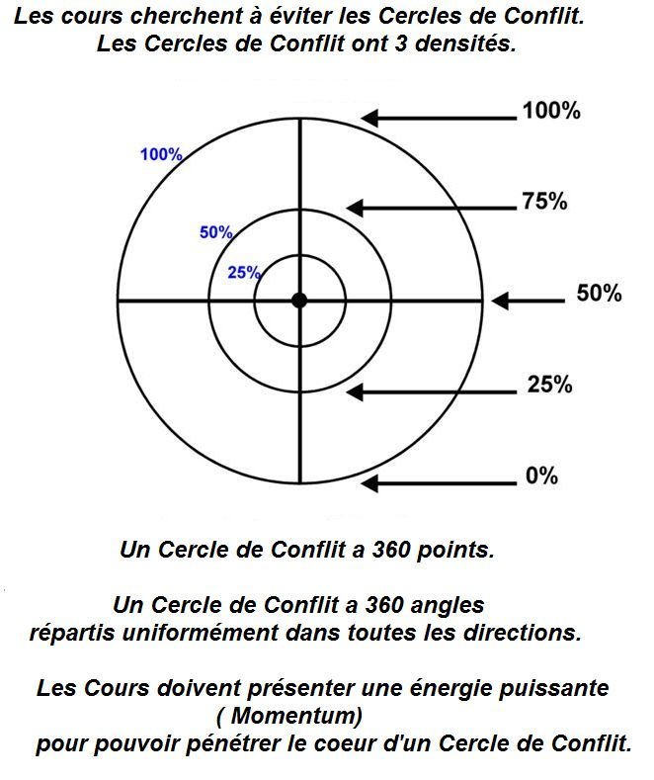
3 Densités

Slide 28
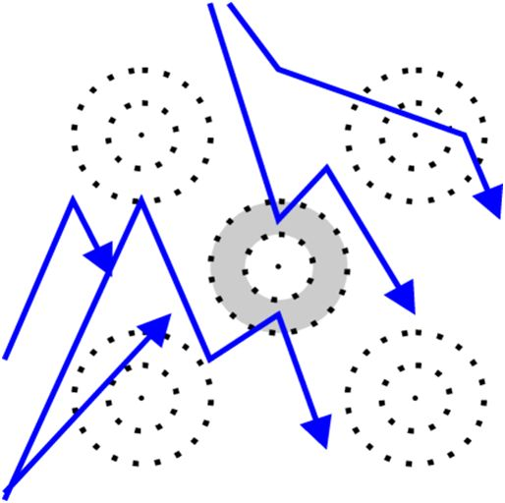
Flipper 1

Slide 29
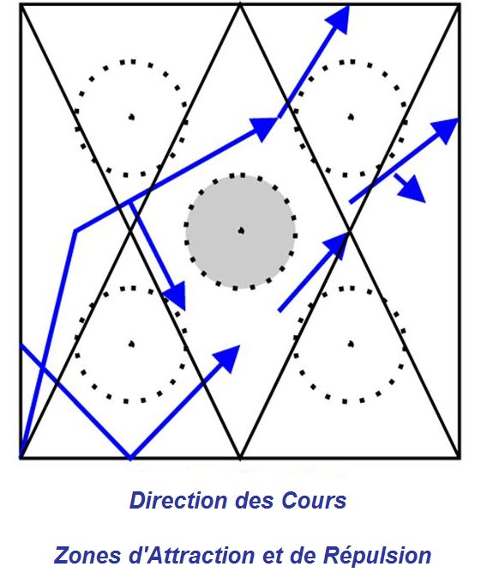
Flipper 2

